Slide 1

Лабораторная работа №1
Программирование математических выражений на языке pascal
доцент ОХИ ИШПР ТПУ, к.т.н.
ЧУЗЛОВ ВЯЧЕСЛАВ АЛЕКСЕЕВИЧ
2020

Slide 2

Структура программы на языке Pascal
Program Prog1; //имя программы
(* Раздел описаний *)
const // Описание констант
a = 2.3;
b = 10;
var // Описание переменных
x, y: real; // Вещественные переменные в диапазоне от 2.9е-39 до 1.7е38
i: integer; // Целочисленные переменные в диапазоне от -32795 до 32767
begin
{ Тело программы }
i := 1; // Присвоение значения переменной внутри программы
readln(x); // Ввод значения переменной с клавиатуры
y := a * x + b; // Расчет переменной
writeln('y =', y); // Вывод значения переменной на экран
end.

Slide 3
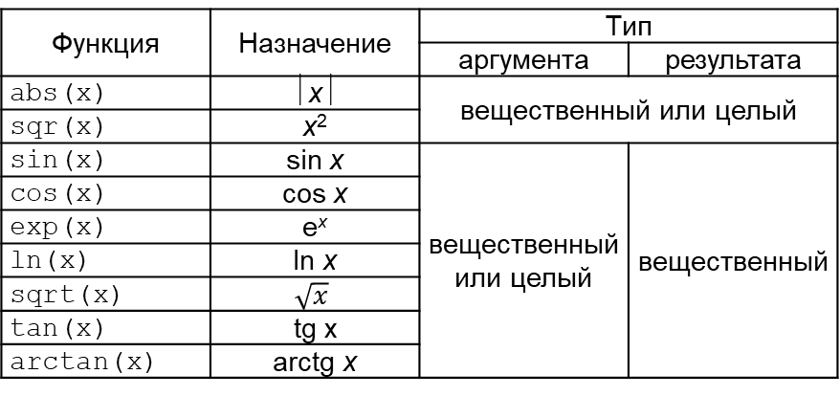
Стандартные выражения на языке Pascal
Функция | Назначение | Тип
 |  | аргумента | результата
abs(x) | ⏐x⏐ | вещественный или целый
sqr(x) | x²
sin(x) | sin x | вещественный или целый | вещественный
cos(x) | cos x
exp(x) | e^{x}
ln(x) | ln x
sqrt(x) | $$\sqrt{x}$$
tan(x) | tg x
arctan(x) | arctg x

Slide 4
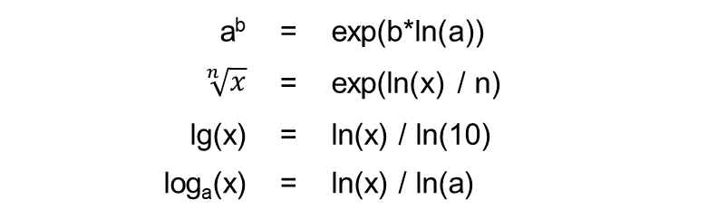
Нестандартные выражения на языке Pascal
a^{b} | = | exp(b*ln(a))
$$\sqrt[n]{x}$$ | = | exp(ln(x) / n)
lg(x) | = | ln(x) / ln(10)
log_{a}(x) | = | ln(x) / ln(a)

Slide 5
Пример
Вычислить y:
при a = 2,6*10³
b = 1,4
x = 3.18
k = 4
m = 25

Slide 6
НАЦИОНАЛЬНЫЙ ИССЛЕДОВАТЕЛЬСКИЙ ТОМСКИЙ ПОЛИТЕХНИЧЕСКИЙ УНИВЕРСИТЕТ
Program LB1;
const
a = 2.6e3;
b = 1.4;
x = 3.18;
k = 4;
m = 25;
var
y: real;
begin
y := (a + 2 * b * sqr(b)) / (a / x + (x + a) *
sqr(x + a)) + sqr(sin(k)) / ln(k + m);
writeln('y = ', y:8:4);
end.

Slide 7





Задание
Вычислите выражения при х = 1; 2; 3:
$$y=\sqrt[5]{{\left(x+2\right)}^{4}+sin\left(x\right)}+\sqrt{lg\left(x+\frac{x^{2}}{2}\right)}+5,8∙{10}^{−7}∙x$$
1.
*Число 5,8*10⁻⁷ можно представить в экспоненциальной форме как 5,8e-7
$$y=\frac{\sqrt{x^{2}+\sin\left(\frac{1}{4x}\right)}}{\ln\left(3x\right)+x}+4∙{10}^{−5}$$
2.
$$y=7,2∙{10}^{−4}∙\frac{\sqrt{\left|1−{\sin\left(x\right)}^{2}\right|}}{e^{−\frac{4}{x}}}$$
3.
4.
$$y=\frac{1−2∙x∙\sin\left(x\right)}{\ln\left(\frac{5}{x}\right)}+e^{x^{2}}$$
5.
$$y=\frac{\sin\left(x^{2}\right)}{e^{\frac{x}{2}}∙\ln\left(x+1\right)}+2,3∙{10}^{−7}$$

Slide 8




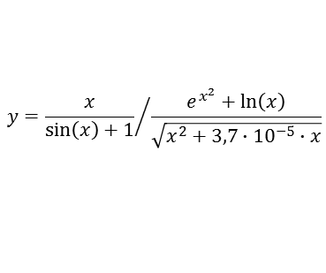
Задание
Вычислите выражения при х = 1; 2; 3:
6.
$$y=\frac{\ln\left(x^{2}+{\cos\left(x\right)}^{2}\right)}{\sqrt{\left|2∙x^{2}−4,2∙{10}^{3}\right|}}$$
7.
$$y={arctg\left(\sqrt{x}−2,7∙{10}^{−3}\right)}^{2}+\frac{e^{−x}}{\cos\left(x\right)}$$
$$y={\frac{x}{\sin\left(x\right)+1}}/{\frac{e^{x^{2}}+\ln\left(x\right)}{\sqrt{x^{2}+3,7∙{10}^{−5}∙x}}}$$
8.
$$y=\frac{4,9∙{10}^{−2}+\ln\left(\frac{x^{2}}{2}\right)}{arctg\left(x^{2}+2∙x\right)}$$
9.
$$y=\frac{\sqrt{x^{2}+\cos\left(\frac{1}{3x}\right)}}{8,2∙{10}^{−2}+{\sin\left(x\right)}^{2}}$$
10.

